Slide 1
Audiência Pública PLP 125/22 – Devedor Contumaz, CODECON e Programas de Conformidade
04 de novembro de 2025

Slide 2
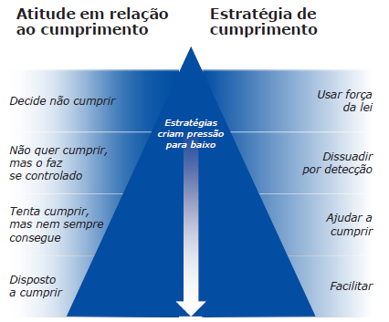
A Conformidade Tributária na visão da OCDE
Estratégia conformidade tributária que concentra-se em dar a cada categoria de contribuinte a atenção apropriada. Comportamento compatível requer uma resposta diferente ao comportamento não compatível.
O comportamento compatível requer suporte. A conformidade ou não conformidade com as regras fiscais é o resultado de uma interação contínua entre o governo, os órgãos de receita e os contribuintes. O gerenciamento de conformidade deve levar em conta esses diferentes fatores como perfil e comportamento do contribuinte.
Ponto crucial da estratégia de conformidade é que o comportamento de conformidade é recompensado.
O objetivo desses programas é implementar praticas que incentivem que a maior parte dos contribuintes estejam nos últimos 2 quadrantes.
Varios paises já possuem um programa cooperativo de conformidade: Austrália, Áustria, Irlanda, Espanha, Holanda, Nova Zelândia, Cingapura, África do Sul e EUA...

Slide 3
PLP 125/22 CODECON, Devedor Contumaz e Programas de Conformidade
Devedor Contumaz - critérios objetivos de enquadramento, implicações e as consequências de ser declarado devedor contumaz e os procedimentos para tanto.
Sintonia, OEA e o CONFIA - critérios de classificação dos contribuintes – notas resultantes desde a conformidade básica do contribuinte – pagamento de tributos no prazo e entrega das obrigações acessórias como no Sintomia e OEA quanto maior transparência de suas operações e estratégia tributaria
CODECON - Princípios, confiança mútua, diálogo, transparência, obrigações do fisco e direitos dos contribuintes que se aplicam a todos os demais temas

Slide 4
PLP 125/22 - Considerações Finais
CODECON (arts. 01 a 10): normas gerais relativas a direitos, princípios, procedimentos elencando os deveres e os direitos tanto do fisco quanto dos contribuintes. Fomenta o diálogo, a transparência, presunção de boa fé do contribuinte, necessidade de redução de contencioso e de custos tanto da administração tributária quanto dos contribuintes. Estabelece ainda fomento a adoção de métodos alternativos de resolução de litígios e incentivos a auto regularização e estabelece os princípios básicos do que seriam os contribuintes “conformes” e os “não conformes” , base de sustentação dos devedor contumaz e dos programas de conformidade.
Texto resultante de amplo debate no Senado Federal e resultado do projeto da Comissão de Juristas liderado pela Ministra Regina Helena Costa e é consenso entre Fisco, PGFN, Contribuintes, Academia e demais participantes do projeto.
GETAP apoia o texto e sua aprovação pela Câmara dos Deputados.
CONFIA, Sintonia, OEA (art. 18 a 58): Cria todo o regramento sobre o funcionamento dos 3 programas de conformidade no âmbito federal (e que poderão servir de base para os demais). Estabelece os critérios de classificação dos contribuintes – notas resultantes desde a conformidade básica do contribuinte – pagamento de tributos no prazo e entrega das obrigações acessórias como no Sintomia e OEA quanto maior transparência de suas operações e estratégia tributaria e deixa claro os benefícios que os contribuintes podem usufruir a depender do programa (redução de multas e penalidades, obtenção de CND mais rápidas, discussão profunda com o fisco quanto as suas operações mais relevantes, etc.
Texto resultante de amplo debate e construção conjunta das empresas e a RFB num grupo de trabalho formado pelo GETAP, Abrasca e Febraban.
GETAP apoia o texto e sua aprovação pela Câmara dos Deputados.
Devedor Contumaz (art. 11 a 17): critérios objetivos de enquadramento, implicações e as consequências de ser declarado devedor contumaz e os procedimentos para tanto.
Texto originário do Governo Federal: critério objetivo (valor em aberto X patrimônio) – não leva em consideração a intenção
do devedor em fraudar o fisco.
GETAP apoia o texto e sua aprovação pela Câmara dos Deputados com ressalva de uma regulamentação adequada
para proteger contribuintes que sejam indevidamente enquadrados.

